Slide 1
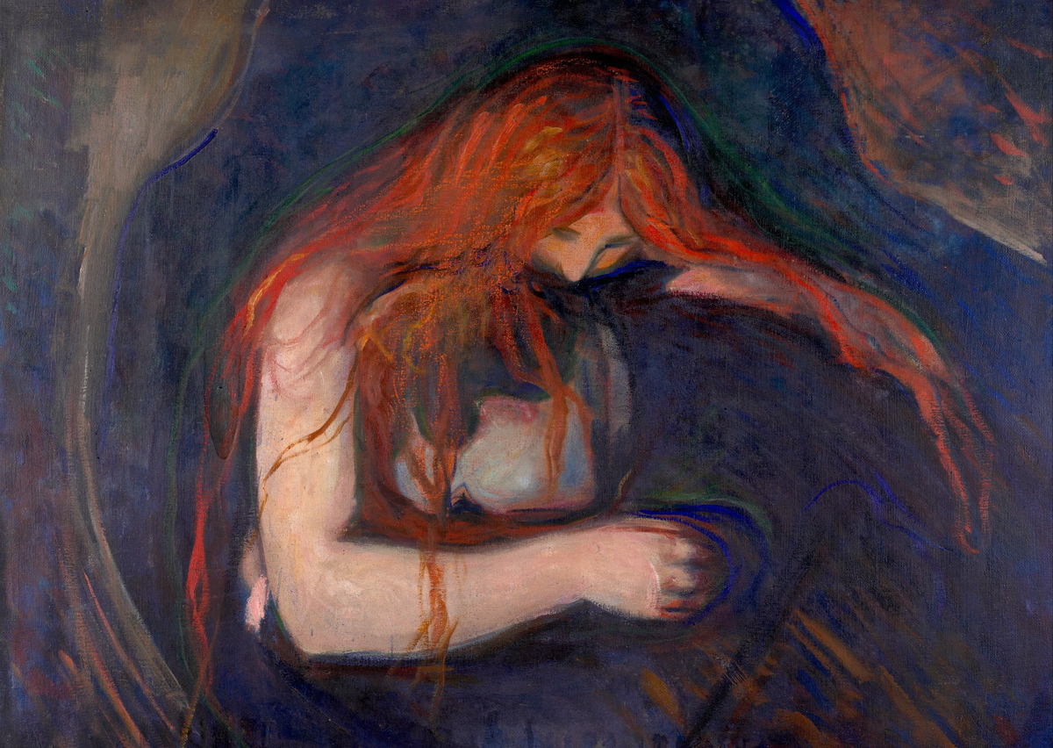
Symbolismen
Det sjælelig gennembrud

Slide 2
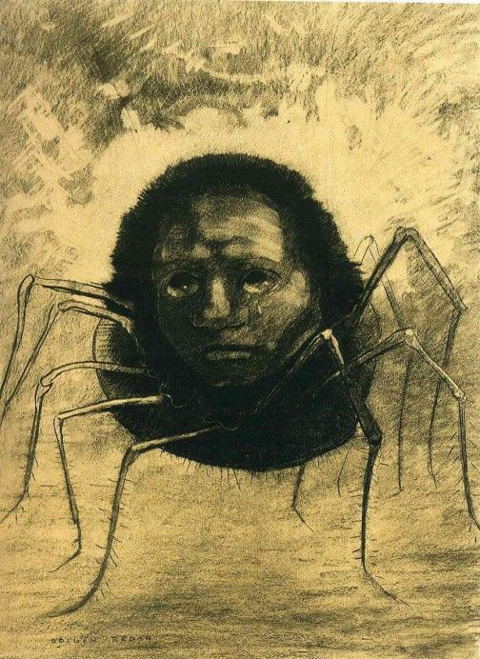
Tiden før symbolismen
Symbolismen er en form for oprørsbevægelse mod naturalismen, der var perioden omkring Det moderne gennembrud, der lå umiddelbart forud.
I naturalismen ville man indfange den fysiske omverden i kunsten, hvor symbolisterne dyrkede drømmen, fantasien og spiritualiteten.
Symbolisterne havde fokus på den indre verden, hvor alt ikke kan måles og vejes – modsat i naturalismen, som havde fokus på den ydre forhold i verden og i samfundet.
Den moderne verden var kommet for at blive.
Symbolisterne søgte tilbage til en række ideer og forestillinger, der var centrale i Romantikken. De kan derfor kaldes for ‘romantikere i en moderne verden’

Slide 3
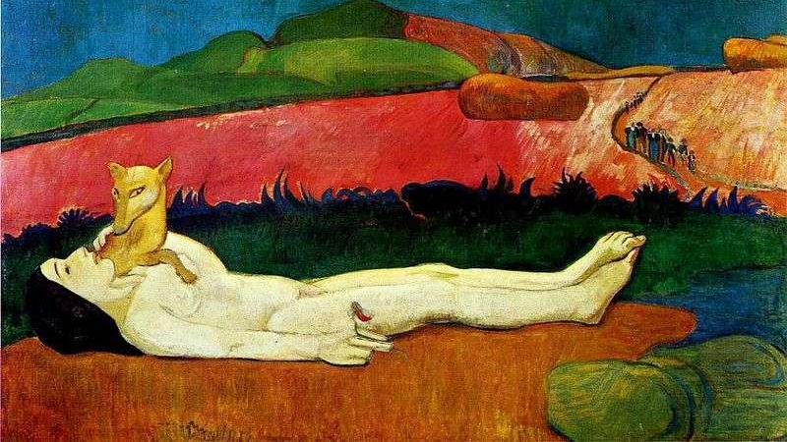
Hvad er symbolismen?
Der sker en forskydning af fokus: væk fra den genkendelige, håndgribelige verden og hen imod den indre, sjælelige verden.
Kunstnerne havde stor fokus på en den enkeltes indre splittelse.
Symbolismen rummede en trang til at skabe sammenhæng mellem kunsten og kunstnerens liv.

Slide 4
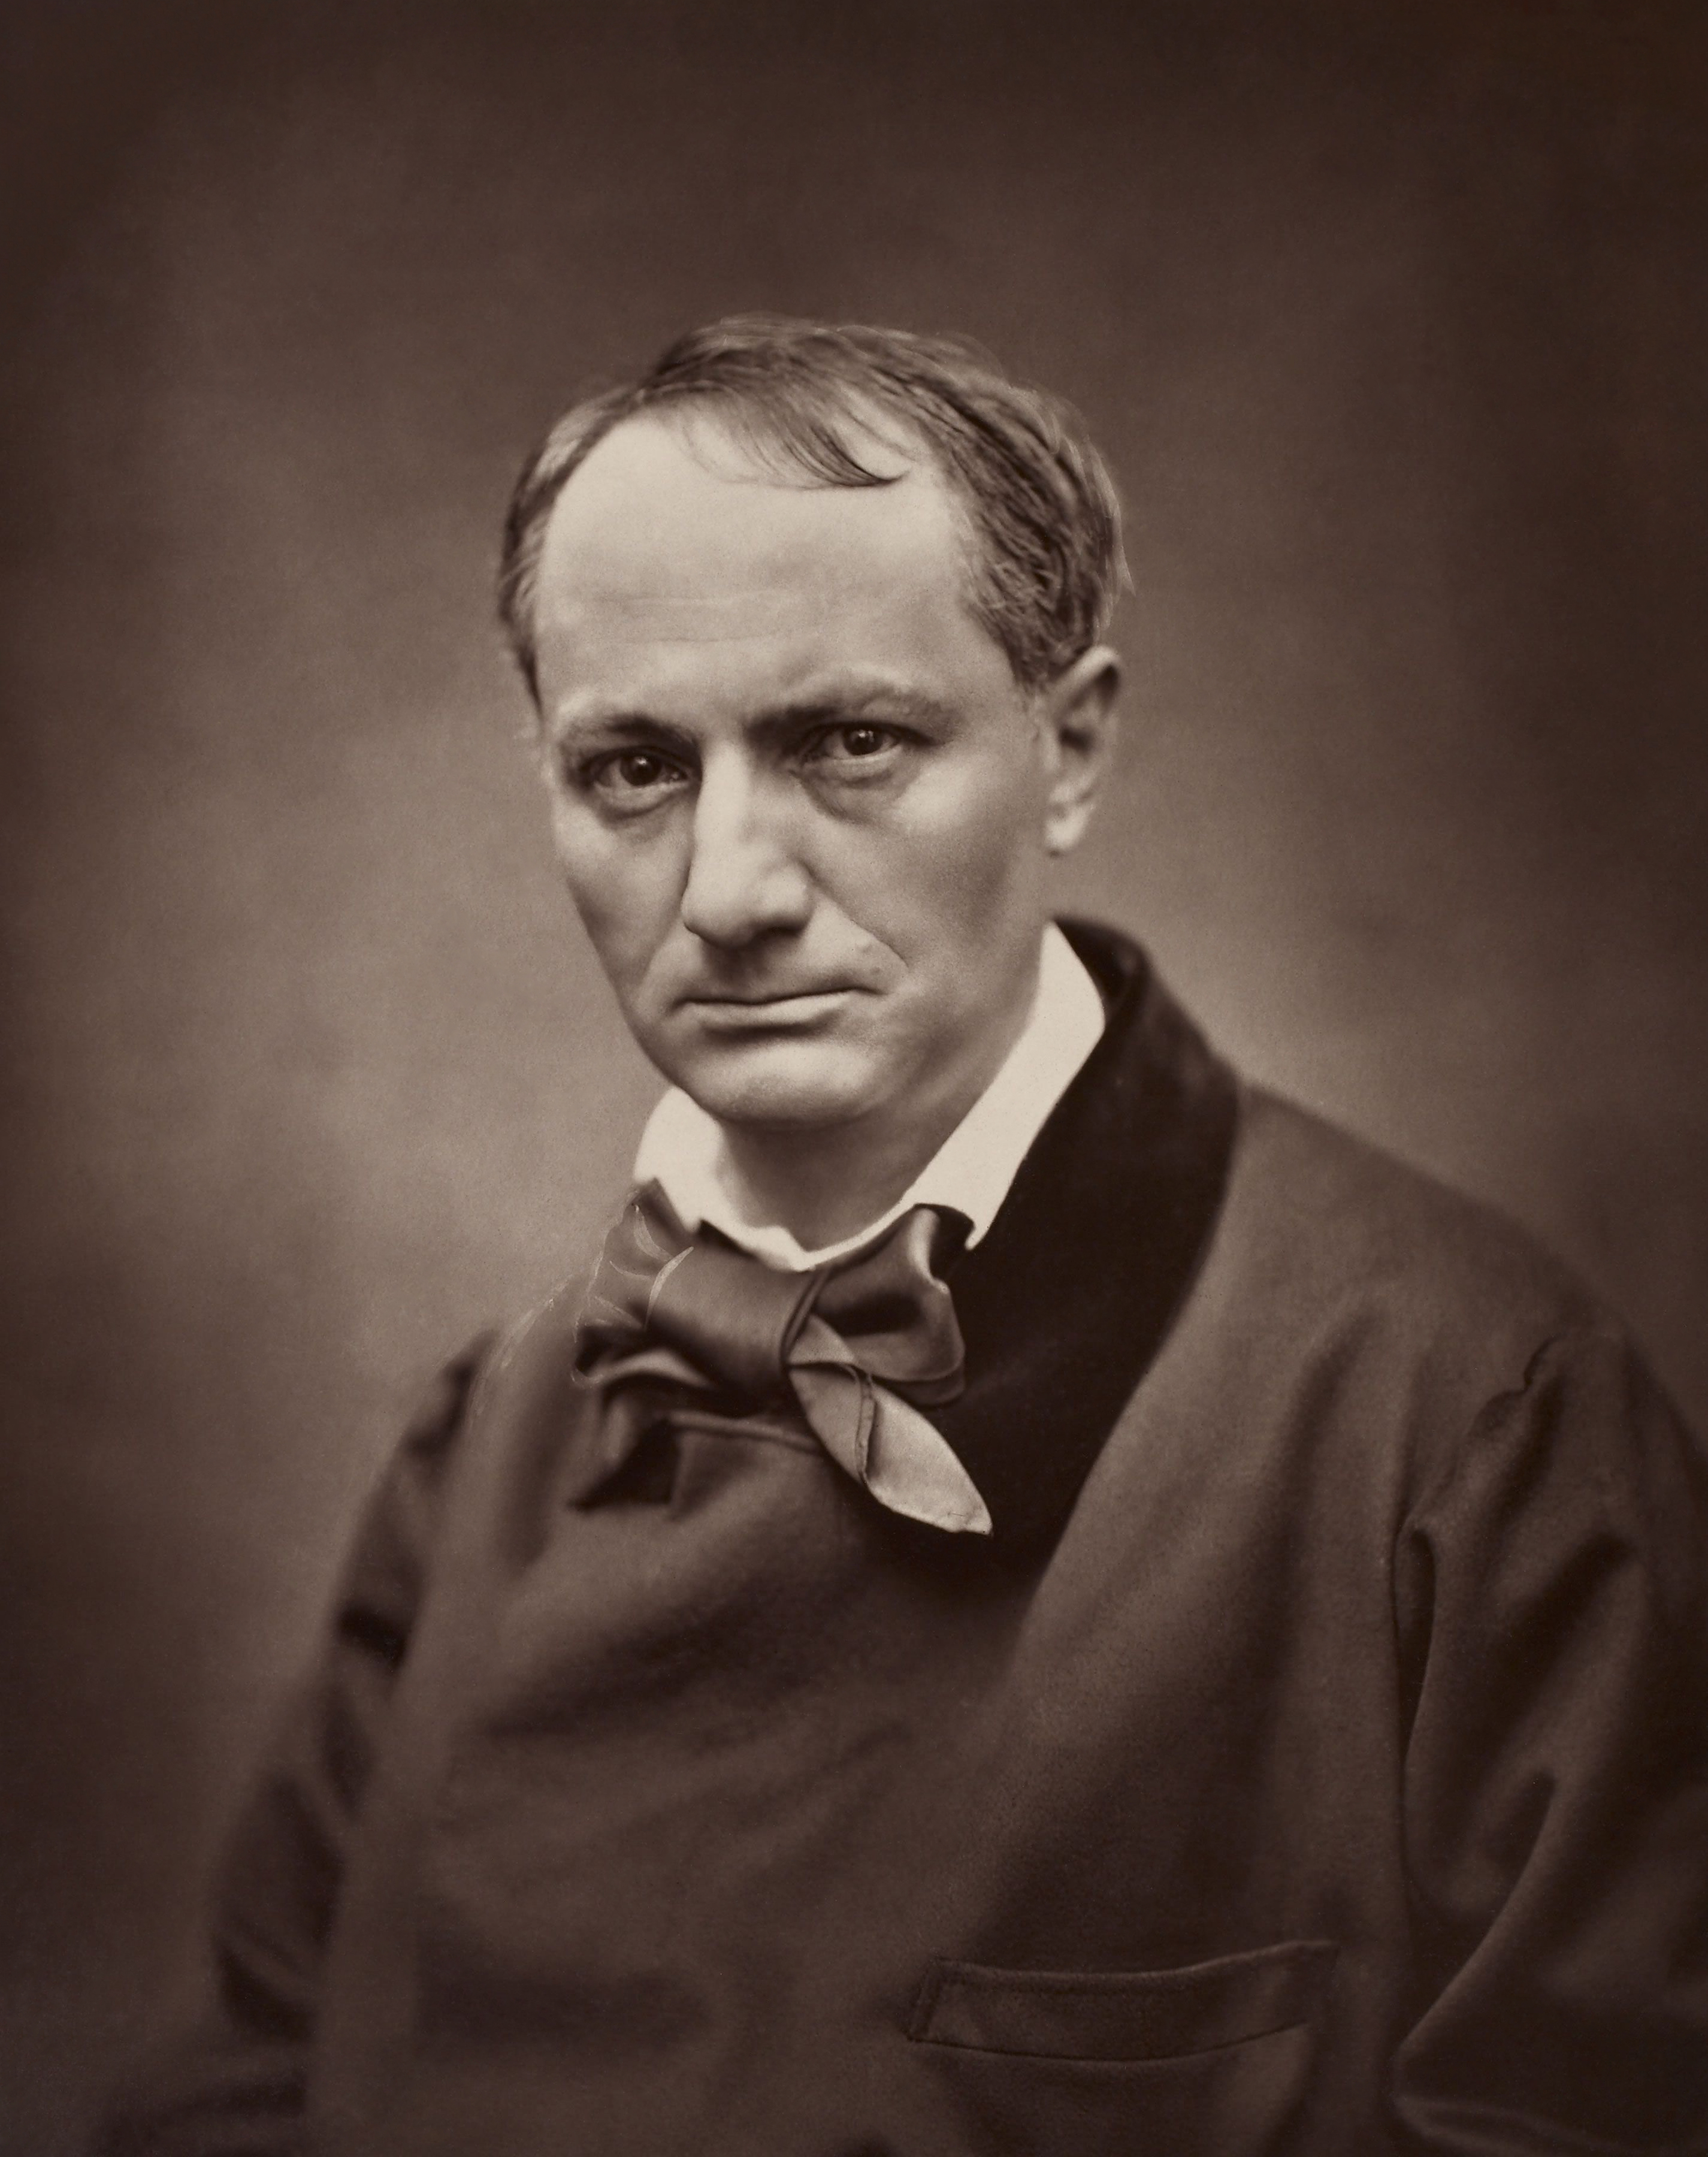
Baggrunden for symbolismen: Les Fleur de mal
Det startede med den franske digter Charles Baudelaire (1821-67) og hans digtsamling Les fleurs du mal (Syndens blomster) fra 1857.
Det er en på dét tidspunkt vild titel på det, der skulle blive modernismens bibel,
Baudelaire finder skønhed i det onde og det grimme.
Formen er ofte traditionel og stram samtidig med at indholdet 1880’erne opleves som obskønt og blasfemisk.

Slide 5

Charles Baudelaire – fader til moderne lyrik og det grimmes æstetik
Hos Baudelaire er melankolien og livsleden udtalt, fordi han oplever den moderne verden som splintret, kaotisk og disharmonisk.
For ham er det et vilkår, man må se i øjnene og ikke forsøge af skjule i digtningen ved at lade den styre af traditionelle forestillinger om det skønne.
Derimod må digteren søge det skønne i det hæslige og lade det eksplodere chokagtigt i digtene.
Himlen stirred på Skelettet, der buet sig tegned som en Blomst, der bryder sit Svøb. Stanken var så stærk at du troede, du var segnet, og en Gysen igennem dig krøb.”
"Et ådsel” fra Helvedesblomster, 1857
Læs mere om Baudelaires digtsamling Syndens Blomster/Helvedesblomster her: https://litteratursiden.dk/forfattere/charles-baudelaire

Slide 6
Charles Baudelaire: ”Berus jer!”
Man bør altid være beruset. Alting beror på det; det er den eneste opgave. For ikke at mærke tidens skrækkelige byrde, der knuser jeres skuldre og knuger jer til jorden, må I beruse jer uden ophør. Men i hvad? I vin, i poesi, i dyd – som I vil. Men berus jer. Og dersom det undertiden skulle hænde, på et slots trapper, på en grøftekants grønne græs, i jeres stues tungsindige ensomhed, at I vågner, og rusen allerede er taget af eller helt forsvundet, spørg så vinden, bølgen, stjernen, fuglen, uret, alt det, som flygter, alt det, som sukker, alt det, som rinder, alt det, som synger, alt det, som taler, spørg hvilken time det er; og vinden, bølgen, stjernen, fuglen, uret vil svare jer: "Det er beruselsens time! For ikke at blive tidens mishandlede trælle, så berus jer; berus jer uafladeligt! I vin, i poesi, i dyd – som I vil."
Charles Baudelaire: Berus jer! (1869). Fra Parisisk spleen (små prosadigte).

Slide 7
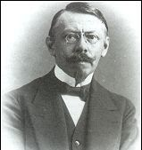
Symbolismen i Danmark
Ramte Danmark i 1890’erne kort efter dens oprindelige udspring i Frankrig
Kom til udtryk hos digterne Sophus Claussen, Johannes Jørgensen og Viggo Stuckenberg.
Danmark var nu på højde med resten af Europa.
Sophus Claussen skrev livskraftige og udfarende digte og romaner
Johannes Jørgensen skrev digte i en melankolsk (nedtrykthed) tone.
Jørgensen skrev artiklen ”Symbolismen”, hvor han redegør for hvad Symbolismen og dens livssyn er. Teksten kritiserer naturalismens videnskabelige virkelighedssyn og materialisme.

Slide 8
Paralleller mellem symbolisme og romantik
Dyrkelsen af overnaturlige eller metafysiske sjælstilstande.
oplevelsen af, at der er noget større og dybere i tilværelsen end det, vi ser til daglig.
fokus på virkeligheden som symbol.
kunstneren er et geni, der intuitivt og i glimt fornemmer symbolikken og erkender en skjult sammenhæng bagved det, man umiddelbart ser.
foretrækker lyrikken fremfor prosaen, fantasien og drømmen fremfor for den ensformige virkelighed.
udtrykker en følelse af fremmedhed og hjemløshed i en moderne verden, der er blevet alt for materialistisk.

Slide 9
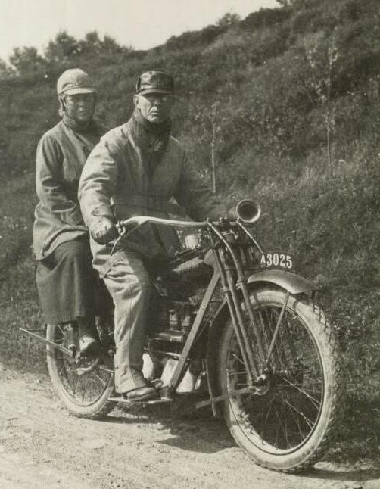
Pararbejde om Sophus Claussen og Johannes V. Jensen
Forbered en præsentation af forfatteren og en analyse og fortolkning af et af hans digte (Ekbátana eller Interferens) med henblik på at påvise modernistiske træk hos forfatteren og placere ham i symbolismen som litteraturhistorisk periode.
I kan som hjælp bruge spørgsmålene på de to næste slides.
Husk, at dem i skal præsentere forfatteren og digtet for en, som ikke har arbejdet så grundigt med det, som I har – så tag dem ved hånden og før dem grundigt gennem stoffet ☺
Johannes V. Jensen (1873-1950) var en inkarneret motorcyklistDet var i motorcyklens barndom – i tiden omkring Første Verdenskrig. Her ses han på en af dem – en dansk Nimbus – med hustruen Else på bagsædet.

Slide 10

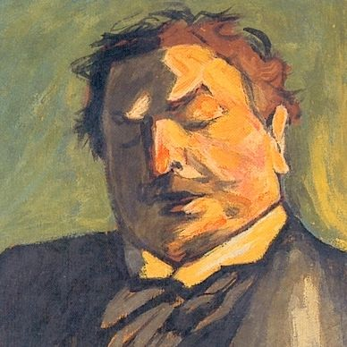
Sophus Claussen: Ekbátana,1896
Hvilke symboler optræder i digtet, og hvordan bidrager de til digtets stemning og tematik?
Hvordan bruger Sophus Claussen sanserne i digtet, og hvilken effekt har det på læserens oplevelse?
Hvilken rolle spiller byen Ekbátana som et symbol i digtet, og hvad kan den repræsentere?
Hvordan adskiller digtets billedsprog sig fra tidligere litterære strømninger som romantikken eller realismen?
Hvordan afspejler digtet symbolismens karakteristika, fx drømme, længsel eller det mystiske?

Slide 11
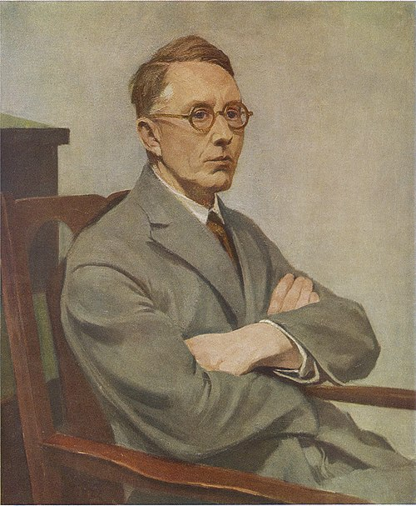
Johannes V. Jensen: Interferens, 1915
I første strofe nævnes lys og bølger. Hvordan beskrives disse fænomener, og hvilken virkning har de på omgivelserne?
Hvilke sanseindtryk skaber ordene og billederne i digtet, og hvordan bidrager de til en stemning af mystik eller uro?
Find eksempler på kontraster i digtet (fx lys/mørke, natur/teknologi). Hvordan påvirker disse kontraster digtets betydning?
Hvilke ord eller vendinger i digtet kan tolkes symbolsk, og hvad kunne de repræsentere?
Hvordan spiller selve digtets form (fx rytme, gentagelser eller opbrudte sætninger) sammen med dets betydning?

